Slide 1
Министерство науки и высшего образования Российской Федерации
ФГАОУ ВО «Южно–Уральский государственный университет (НИУ)» Институт естественных и точных наук
Кафедра прикладной математики и программирования
Проект
По дисциплине «Учебная практика»
ASCII-art
Авторы работы
студенты группы ЕТ-112:
Романов Н.М.
Вологин К.С.
Садков А.А.
Кабиров К.В.
Калашников А.Г.
Студент группы КЭ-142:
Шучалин А.А.
Руководитель:
Доцент, А.К. Демидов
Челябинск 2024

Slide 2
Постановка цели
Целью нашей работы является совместное получение навыков создания программного обеспечения на основе структурного подхода при использовании интегрированной среды разработки. Также научиться слаженно работать в команде, разделять задачи на каждого из исполнителей.

Slide 3
Постановка задачи
Необходимо разработать программу для представления любого jpg/gif/bmp изображения с помощью символов ASCII.
Программа должна иметь следующие возможности:
ввод имени файла;
возможность задать ширину ASCII-art;
записать итоговый файл в папку;
очистить результат с помощью одноименной кнопки.

Slide 4
Формализация
Для хранения получившегося изображения используется вектор строк vector <char8_t> convert_image_to_ascii. Элементы, содержат символы.
Также в программе есть следующие сущности:
-Переменные wx, wy для размера окна.
-Строка filename для названия файла и работы с ним.
-Переменные dx, dy размеры получившегося изображения в символах.

Slide 5
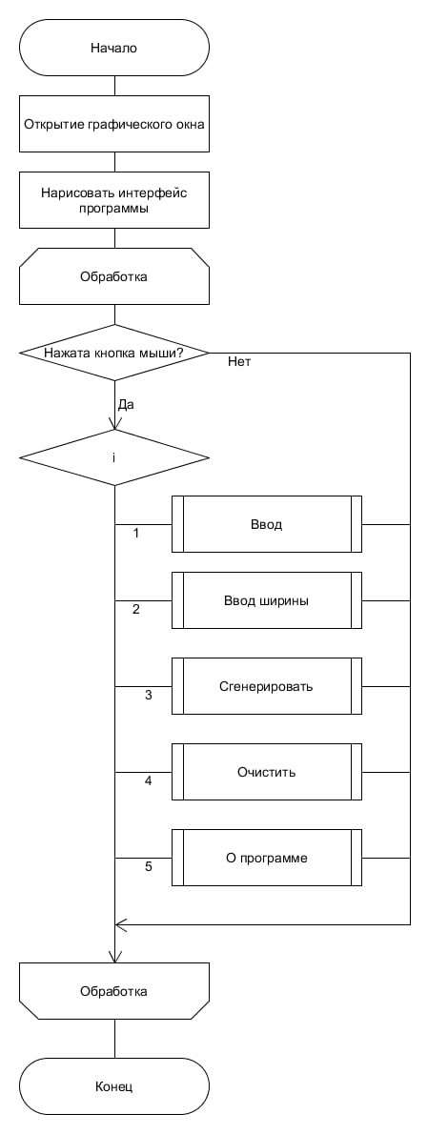
Основной алгоритм

Slide 6
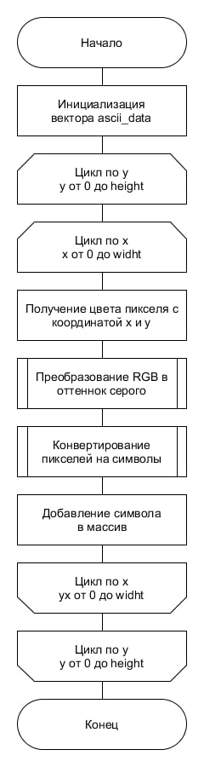
Схема генерации картинки ASCII-art

Slide 7
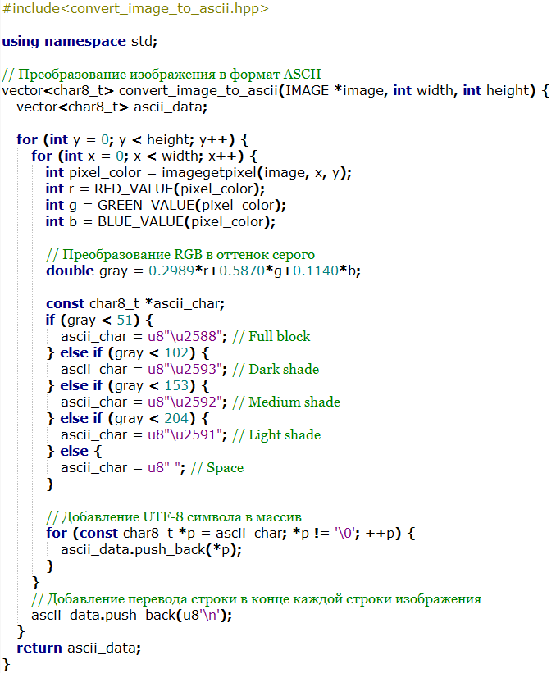
Особенности реализации
Перевод изображения в формат UTF-8

Slide 8
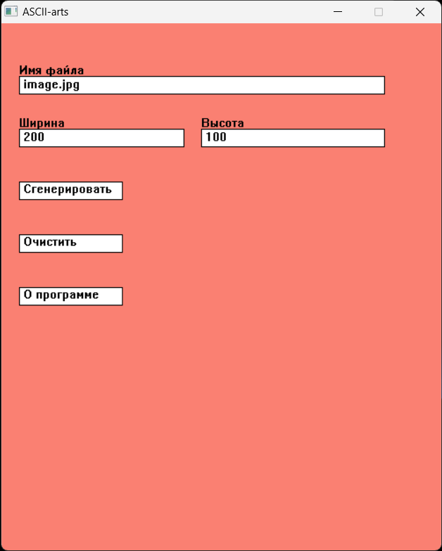
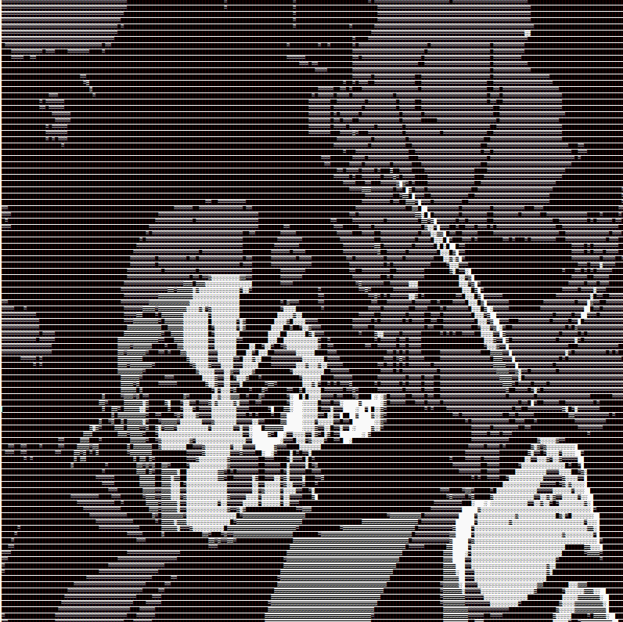
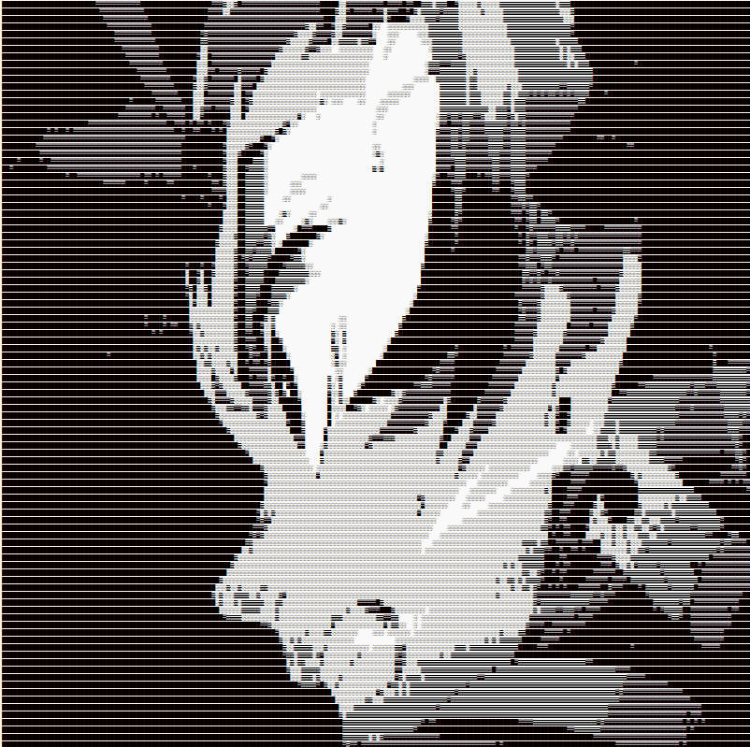
Пример работы программы

Slide 9
Заключение
В ходе выполнения работы над проектом были поставлены точные требования к программе, затем были выявлены элементы интерфейса пользователя, определены и детализированы структуры данных и алгоритмы. После завершения проектирования алгоритмы были реализованы на языке С++. Разработанный код был проверен и в код были внесены необходимые исправления. Таким образом, цель работы была достигнута, задачи – решены.

Slide 10

Спасибо за внимание!!!

